Slide 1
SIC039 - PPT - SESI 4 Sistem Penunjang Keputusan
Data vs Informasi
Kecerdasan bisnis: data warehousing, akuisisi data, data mining, analitik bisnis dan visualisasi
M HANIF JUSUF ST MKOM

Slide 2
Tujuan Pembelajaran
Menjelaskan masalah dalam manajemen data.
Memahami konsep dan kegunaan DBMS.
Mempelajari data warehousing dan data marts.
Menjelaskan business intelligence/business analytics.
Membahas bagaimana meningkatkan pengambilan keputusan melalui manipulasi data dan analisa.
Memahami interaksi antara teknologi Web dan database.
Menjelaskan bagaimana teknologi database digunakan dalam business analytics.
Memahami pengaruh Web terhadap business intelligence dan analytics.

Slide 3
DATA
DEFENISI DATA
Data → merupakan representasi dari fakta atau gambaran suatu objek atau kejadian.
Informasi → merupakan hasil olahan data, dimana data tersebut sudah diproses dan diinterpretasikan menjadi sesuatu yang bermakna untuk pengambilan keputusan

Slide 4
KUALITAS INFORMASI
Karakretistik Informasi Yang Berkualitas :
Relevan
Akurat
Lengkap
Tepat Waktu
Dapat Dipahami
Dapat Dibandingkan

Slide 5
Information Sharing a Principle Component of the National Strategy for Homeland Security Vignette
Jaringan dari sistem yang memberikan distribusi dan integrasi knowledge
Horizontal and vertical information sharing
Peningkatan komunikasi
Data Mining tersimpan dalam data warehouse yang memungkinkan diakses melalui Web

Slide 6
Data, Information, Knowledge
Data
Sesuatu yang menjadi gambaran paling mendasar mengenai benda, peristiwa, aktivitas dan transaksi
Terdiri dari internal atau eksternal
Informasi
Data yang telah diolah menjadi sesuatu yang lebih berarti dan bernilai
Knowledge
Data yang telah diolah atau informasi yang lebih berarti atau proses pembelajaran terhadap suatu masalah atau aktifitas

Slide 7
Data
Data mentah diperoleh secara manual atau menggunakan instrumen
Kualitas merupakan sesuatu yang penting
Kualitas menentukan manfaat
Contextual data quality
Intrinsic data quality
Accessibility data quality
Representation data quality
Sering kali terlupakan atau ditangani begitu saja
Masalah akan terungkap ketika data terangkum

Slide 8
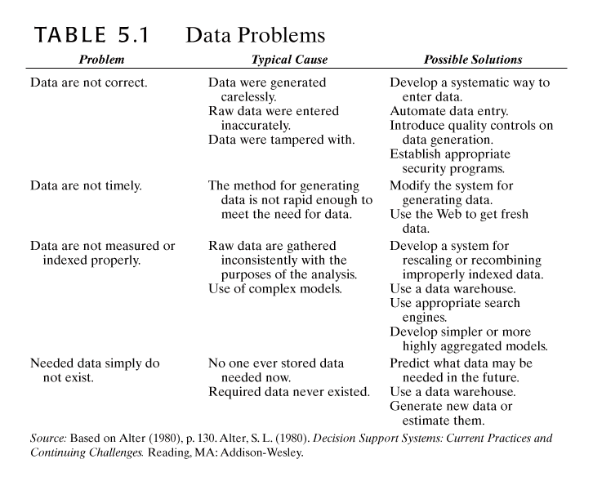
Data Problems

Slide 9
Data
Membersihkan data
Ketika menggunakan warehouse
Data quality action plan
Best practices untuk kualitas data
Mengukur hasil
Topik terkait dengan Integritas Data
Uniformity (Keseragaman)
Version
Completeness check (Periksa kelengkapan)
Conformity check (Periksa konsistensi)
Genealogy or drill-down (turunan)

Slide 10
Data
Integrasi Data
Diperlukan akses ke berbagai sumber
Seringkali berskala besar (enterprise-wide)
Database yang berbeda dan heterogen
XML menjadi bahasa standard

Slide 11
Sumber Data Eksternal
Web
Intelligent agents
Document management systems
Content management systems
Commercial databases
Menjual akses ke database tertentu

Slide 12
Database Management Systems
Software program
Mendukung Sistem Operasi
Mengelola data
Menjalankan Query dan menghasilkan reports
Keamanan Data
Dikombinasikan dengan modeling language untuk pengembangan DSS

Slide 13
Database Models
Hierarchical
Top down, seperti struktur pohon
Fields hanya memiliki satu “parent”, setiap “parent” dapat memiliki beberapa “children”
Cepat
Network
Relationships dibuat melalui linked lists, dengan menggunakan pointers
“Children” dapat memiliki beberapa “parents”
Sangat fleksibel
Relational
Flat, tabel dua dimensi dengan multiple access queries
Menganalisa relasi antar tabel
Fleksibel, cepat, dan diperluas dengan data independence
Object oriented
Data dianalisa pada tingkat konseptual
Inheritance, abstraction, encapsulation

Slide 14
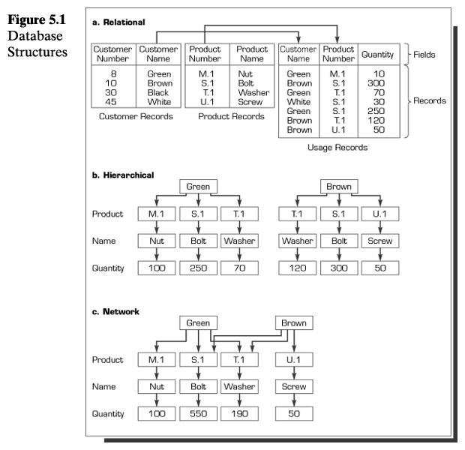
Database Structure

Slide 15
Database Models, lanjutan
Multimedia Based
Multiple data formats
JPEG, GIF, bitmap, PNG, sound, video, virtual reality
Membutuhkan hardware tertentu untuk dapat menampilkan semua feature yang tersedia
Document Based
Penyimpanan dan manajemen dokumen
Intelligent
Intelligent agents dan Artificial Neural Network
Inference engines

Slide 16
Data Warehouse
Subject oriented
Sudah dibersihkan sehingga data menjadi standar meski diperoleh dari berbagai sumber
Time series; no current status
Nonvolatile
Read only
Rangkuman
Tidak normal; mungkin saja terjadi kerangkapan data (redundant)
Menyajikan data dari sumber internal dan eksternal
Mencakup Metadata
Data tentang data
Business metadata
Semantic metadata

Slide 17
ARSITEKTUR
May have one or more tiers
Ditentukan oleh warehouse, data acquisition (back end), dan client (front end)
One tier, dimana semua dijalankan dalam platform yang sama, sangat jarang
Two tier biasanya menggabungkan DSS engine (client) dengan warehouse
Lebih ekonomis
Three tier memisahkan kedua fungsi ini (DSS engine dan warehouse)

Slide 18
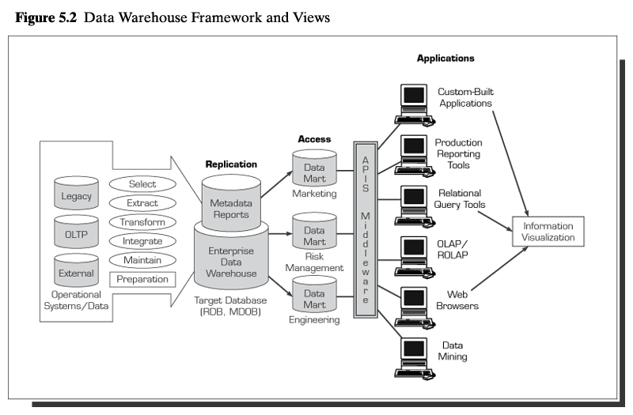
Data Warehouse Framework and Views

Slide 19
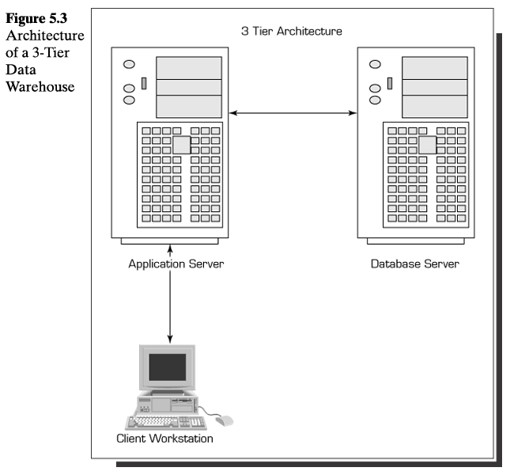
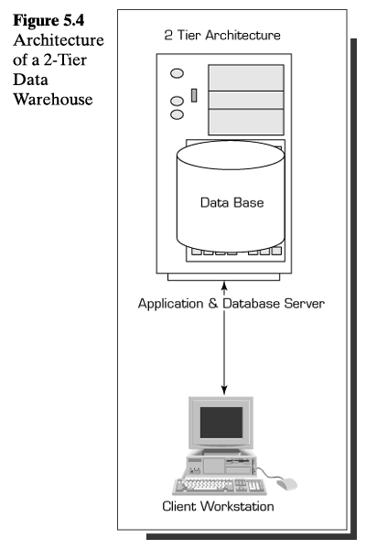

Slide 20
Migrasi Data
Business rules
Tersimpan dalam metadata repository
Diaplikasikan pada data warehouse secara terpusat
Data di-extract dari berbagai sumber yang relevan
Di-load melalui data-transformation tools atau programs
Terpisah antara operation dan decision support environments
Memperbaiki masalah kualitas sebelum data disimpan
Proses membersihkan dan mengorganisasikan dilakukan dengan konsisten

Slide 21
Perancangan Data Warehouse
Dimensional modeling
Retrieval based
Diimplementasikan dengan star schema
Central fact table
Dimension tables
Grain
Sangat rinci (detail)
Drill-down analysis

Slide 22
Pengembangan Data Warehouse
Teknik Implementasi Data warehouse
Top down
Bottom up
Hybrid
Federated
Projects may be data centric or application centric
Implementation factors
Organizational issues
Project issues
Technical issues
Scalable
Fleksibel

Slide 23
Data Marts
Dependent
Dibuat dari warehouse
Replika
Functional subset dari warehouse
Independent
Skala lebih kecil, versi data warehouse yang “lebih murah”
Dirancang untuk sebuah departemen/bagian
Perusahaan mungkin saja memiliki beberapa data marts
Sulit untuk diintegrasikan

Slide 24
Business Intelligence and Analytics
Business intelligence
Akuisisi/penggabungan dari data dan informasi untuk digunakan dalam kegiatan pengambilan keputusan
Business analytics
Models and solution methods
Data mining
Menerapkan model dan metode pada data untuk mengidentifikasi pola dan kecenderungan (trend)

Slide 25
OLAP
Aktivitas yang dilakukan oleh end users pada online systems
Specific, open-ended query generation
SQL
Ad hoc reports
Statistical analysis
Building DSS applications
Modeling and visualization capabilities
Special class of tools
DSS/BI/BA front ends
Data access front ends
Database front ends
Visual information access systems

Slide 26
Data Mining
Mengorganisasikan dan menggunakan informasi dan knowledge dari beberapa database
Statistical, mathematical, artificial intelligence, and machine-learning techniques
Otomatis dan cepat
Tools yang digunakan untuk mencari pola
Simple models
Intermediate models
Complex Models

Slide 27
Data Mining
Data mining application classes of problems
Classification
Clustering
Association
Sequencing
Regression
Forecasting
Others
Hypothesis or discovery driven
Iterative
Scalable

Slide 28
Tools and Techniques
Data mining
Statistical methods
Decision trees
Case based reasoning
Neural computing
Intelligent agents
Genetic algorithms
Text Mining
Hidden content
Group by themes
Determine relationships

Slide 29
Knowledge Discovery in Databases
Data mining digunakan untuk mencari pola (patterns) dalam data
Identifikasi data
Preprocessing
Transformasi ke format yang umum
Data mining melalui algoritma
Evaluasi

Slide 30
Data Visualization
Teknologi pendukung visualisasi dan interpretasi
Digital imaging, GIS, GUI, tables, multidimensions, graphs, VR, 3D, animation
Mengidentifikasi relasi dan trends
Manipulasi Data memungkinkan untuk melihat performance data secara real time

Slide 31
Multidimensionality
Data diorganisasikan menurut standar bisnis, bukan ditentukan oleh seorang analis
Konseptual
Faktor
Dimensi
Ukuran
Waktu
Overhead dan storage yang signifikan
Mahal
Kompleks

Slide 32
Analytic systems
Real-time queries and analysis
Real-time decision-making
Real-time data warehouses yang di-update harian atau lebih sering
Update dapat dilakukan bersamaan dengan menjalankan query
Tidak semua data ter-update secara terus menerus
Penggunaan aplikasi business analytic

Slide 33
GIS
Sistem terkomputerisasi untuk mengelola dan memanipulasi data dengan peta digital
Berorientasi Geografis
Geographic spreadsheet for models
Software memungkinkan web mengakses peta
Digunakan untuk modeling dan simulasi

Slide 34
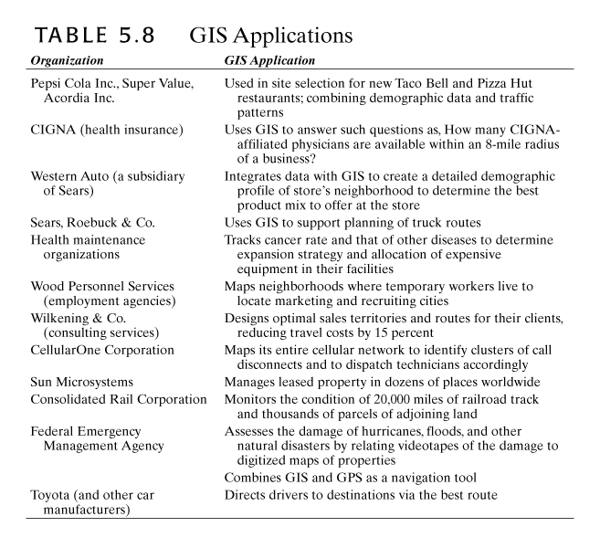
GIS Application

Slide 35
Web Analytics/Intelligence
Web analytics
Aplikasi dari business analytics pada Web sites
Web intelligence
Aplikasi dari teknik business intelligence pada Web sites

Slide 36

Selesai

